Slide 1
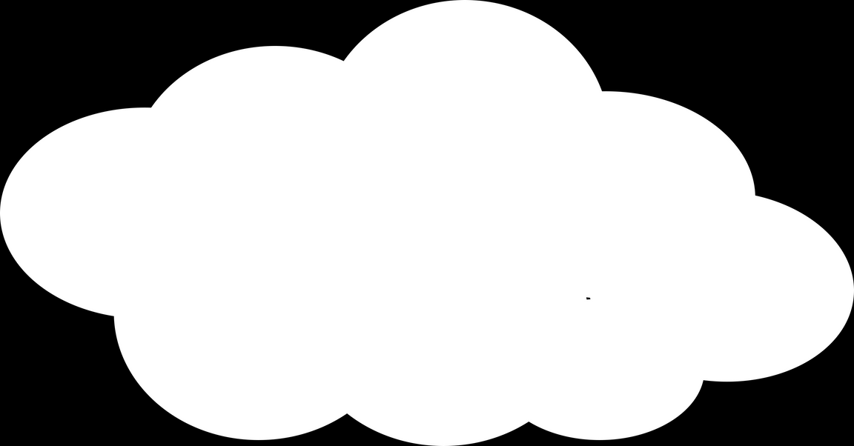


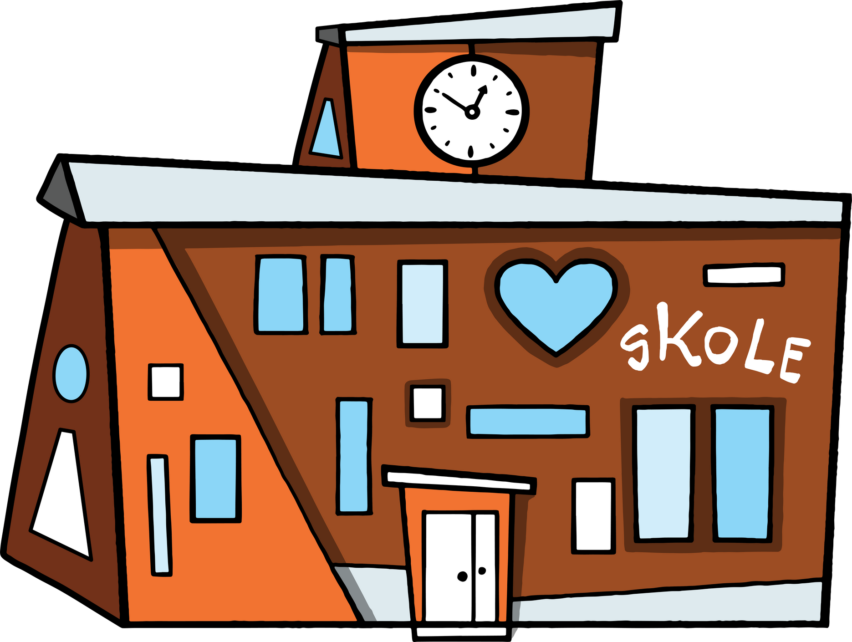
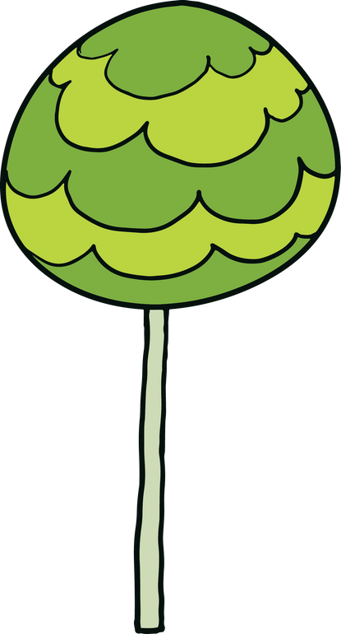

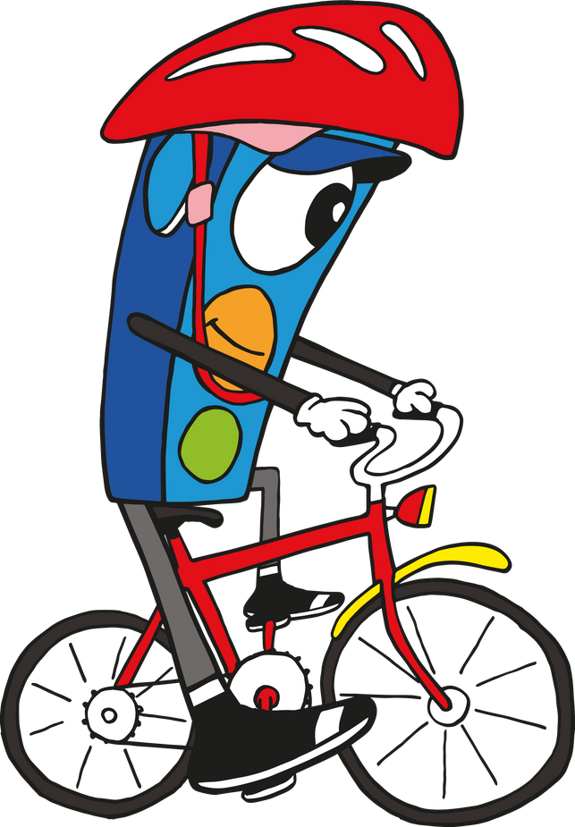
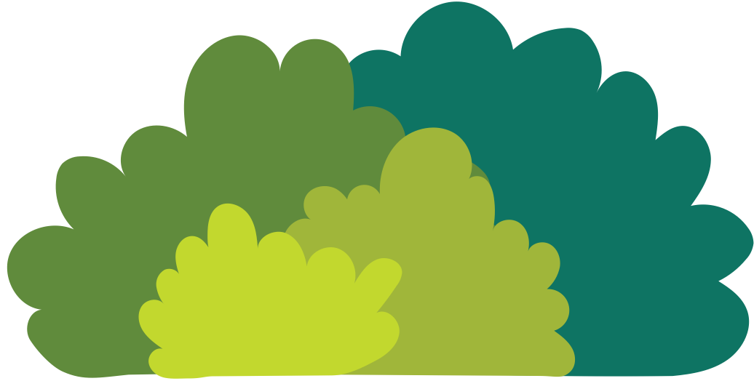
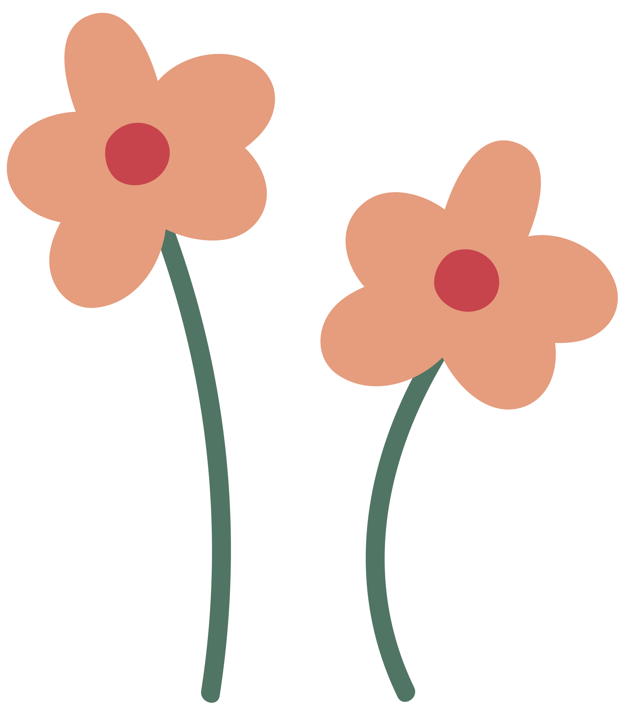
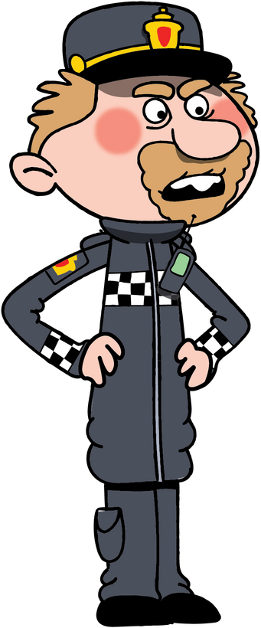

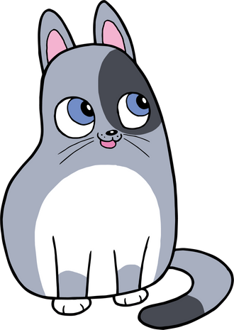
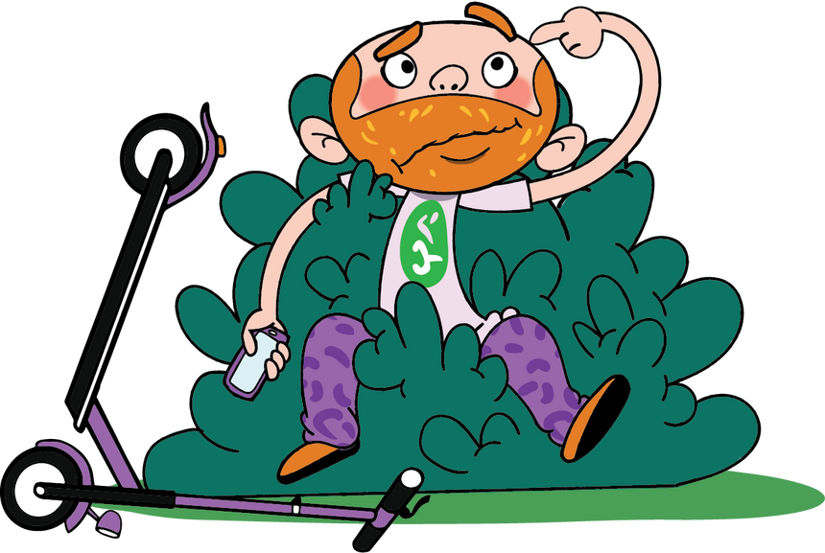
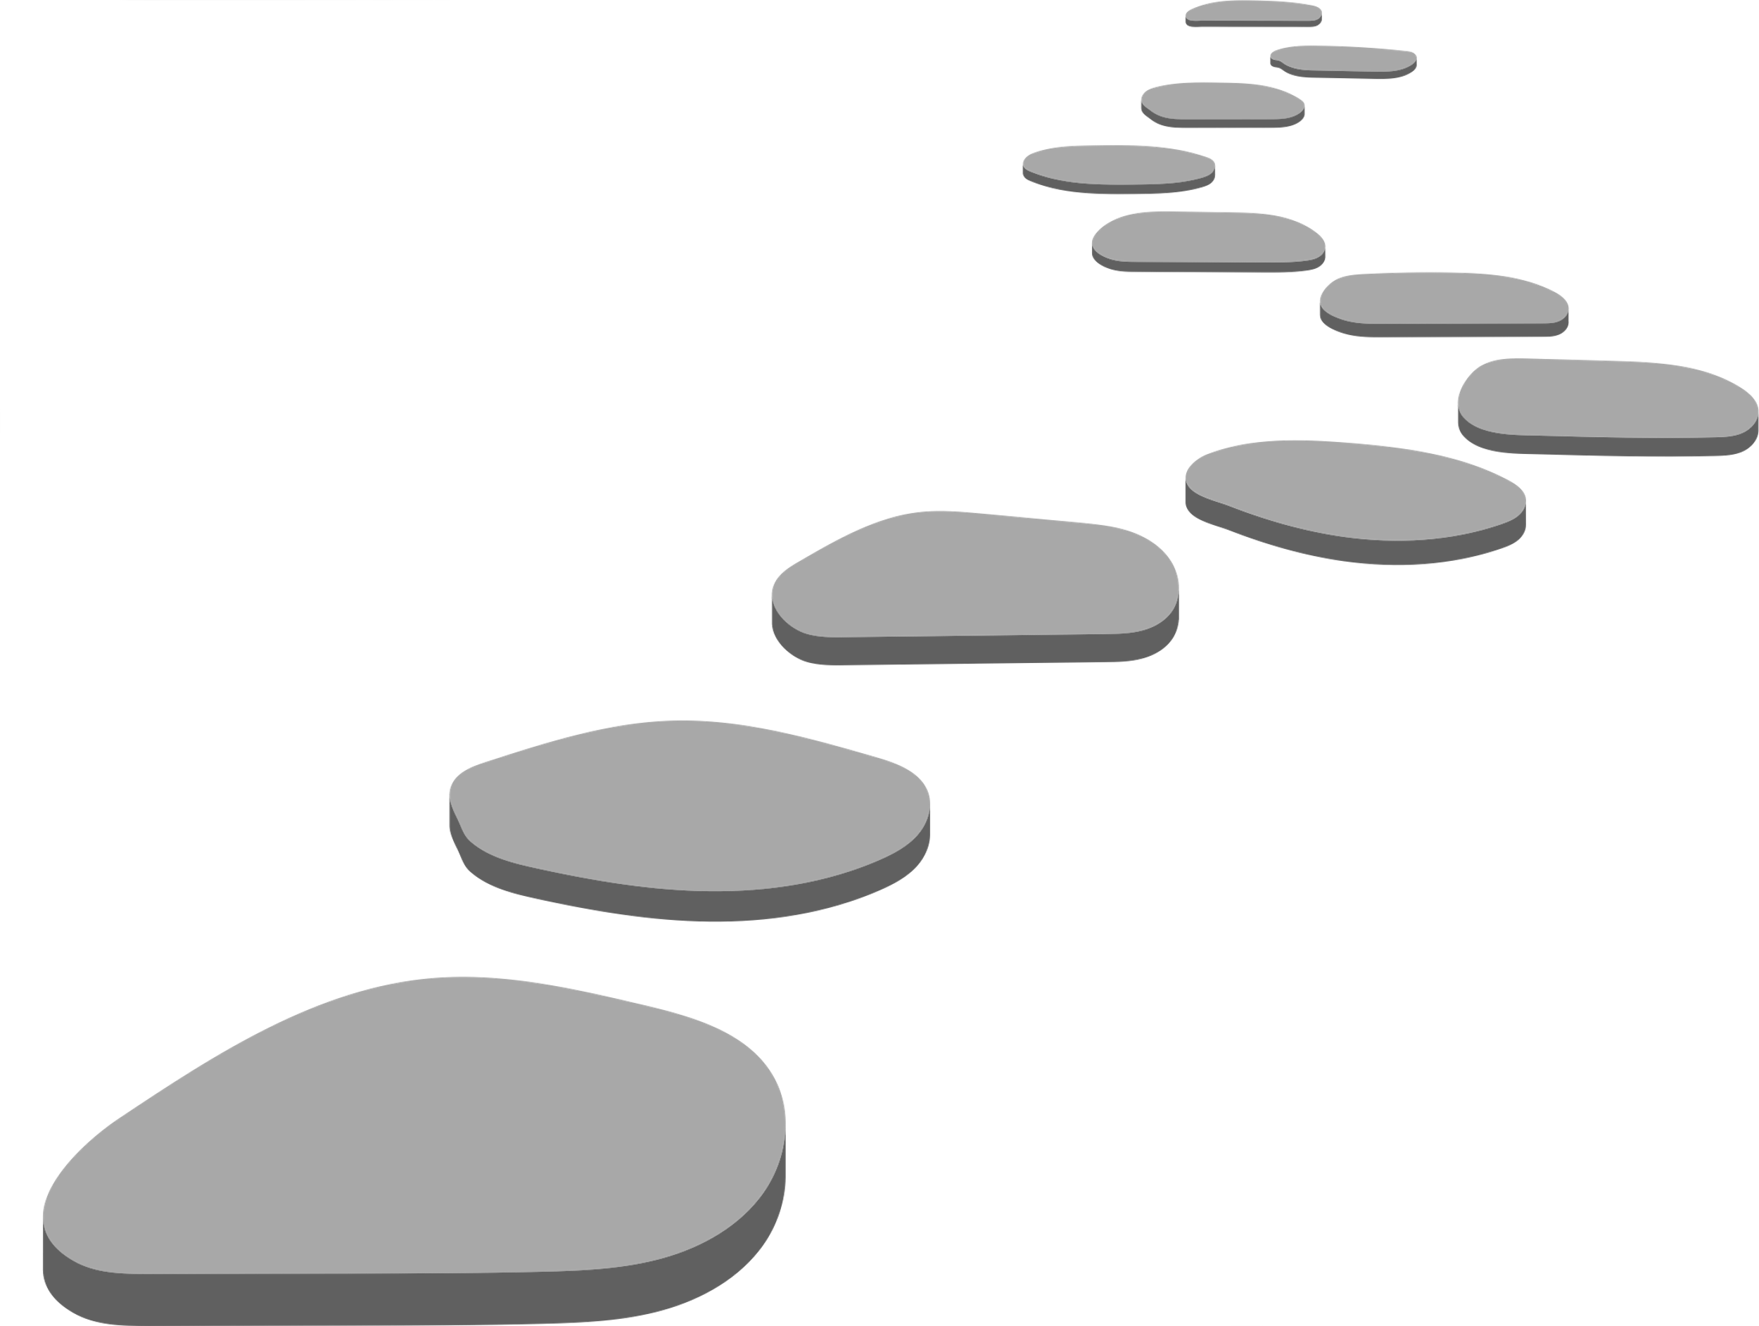
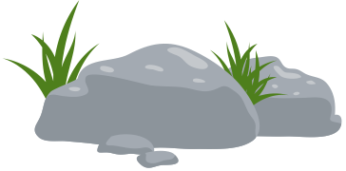
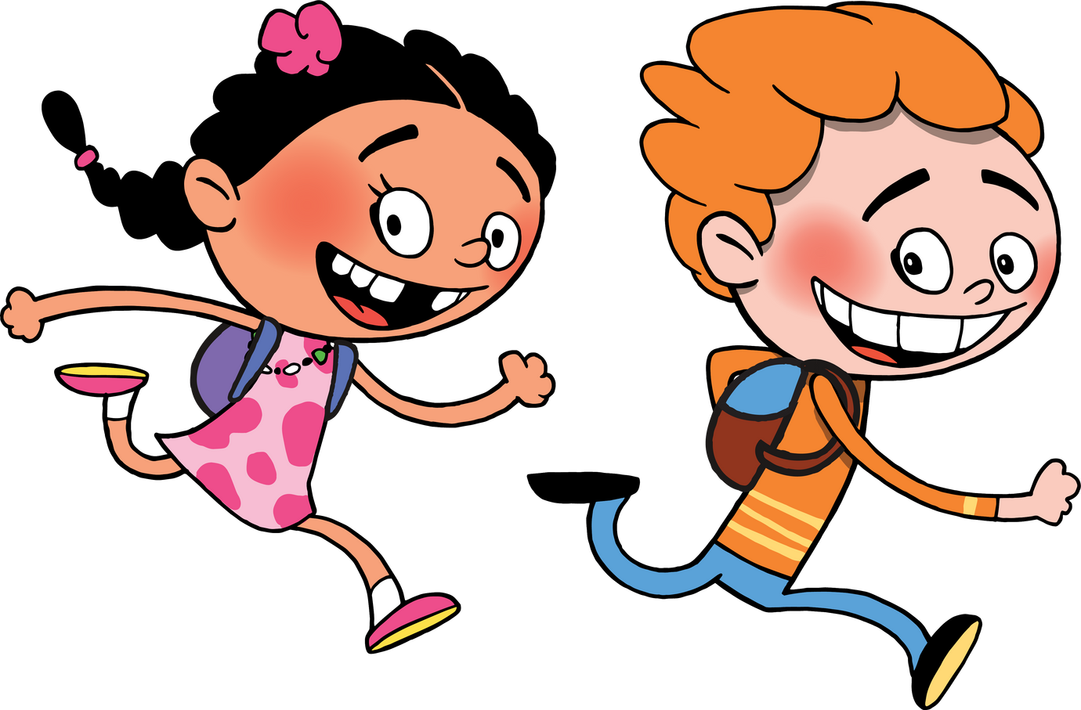
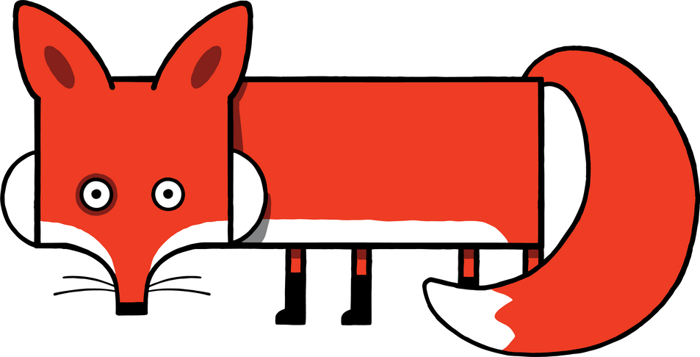
3.-4. trinn
Læringsøkt 1
BARNAS
TRAFIKKLUBB
FRA TRYGG TRAFIKK

Slide 2
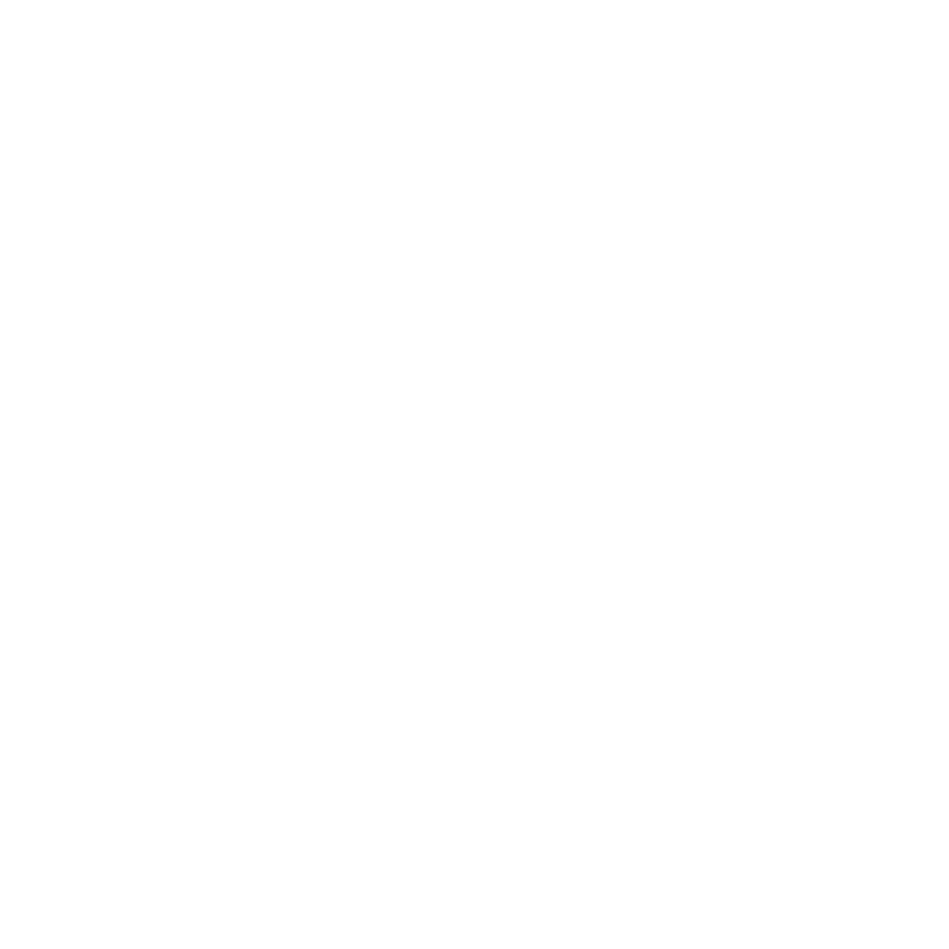

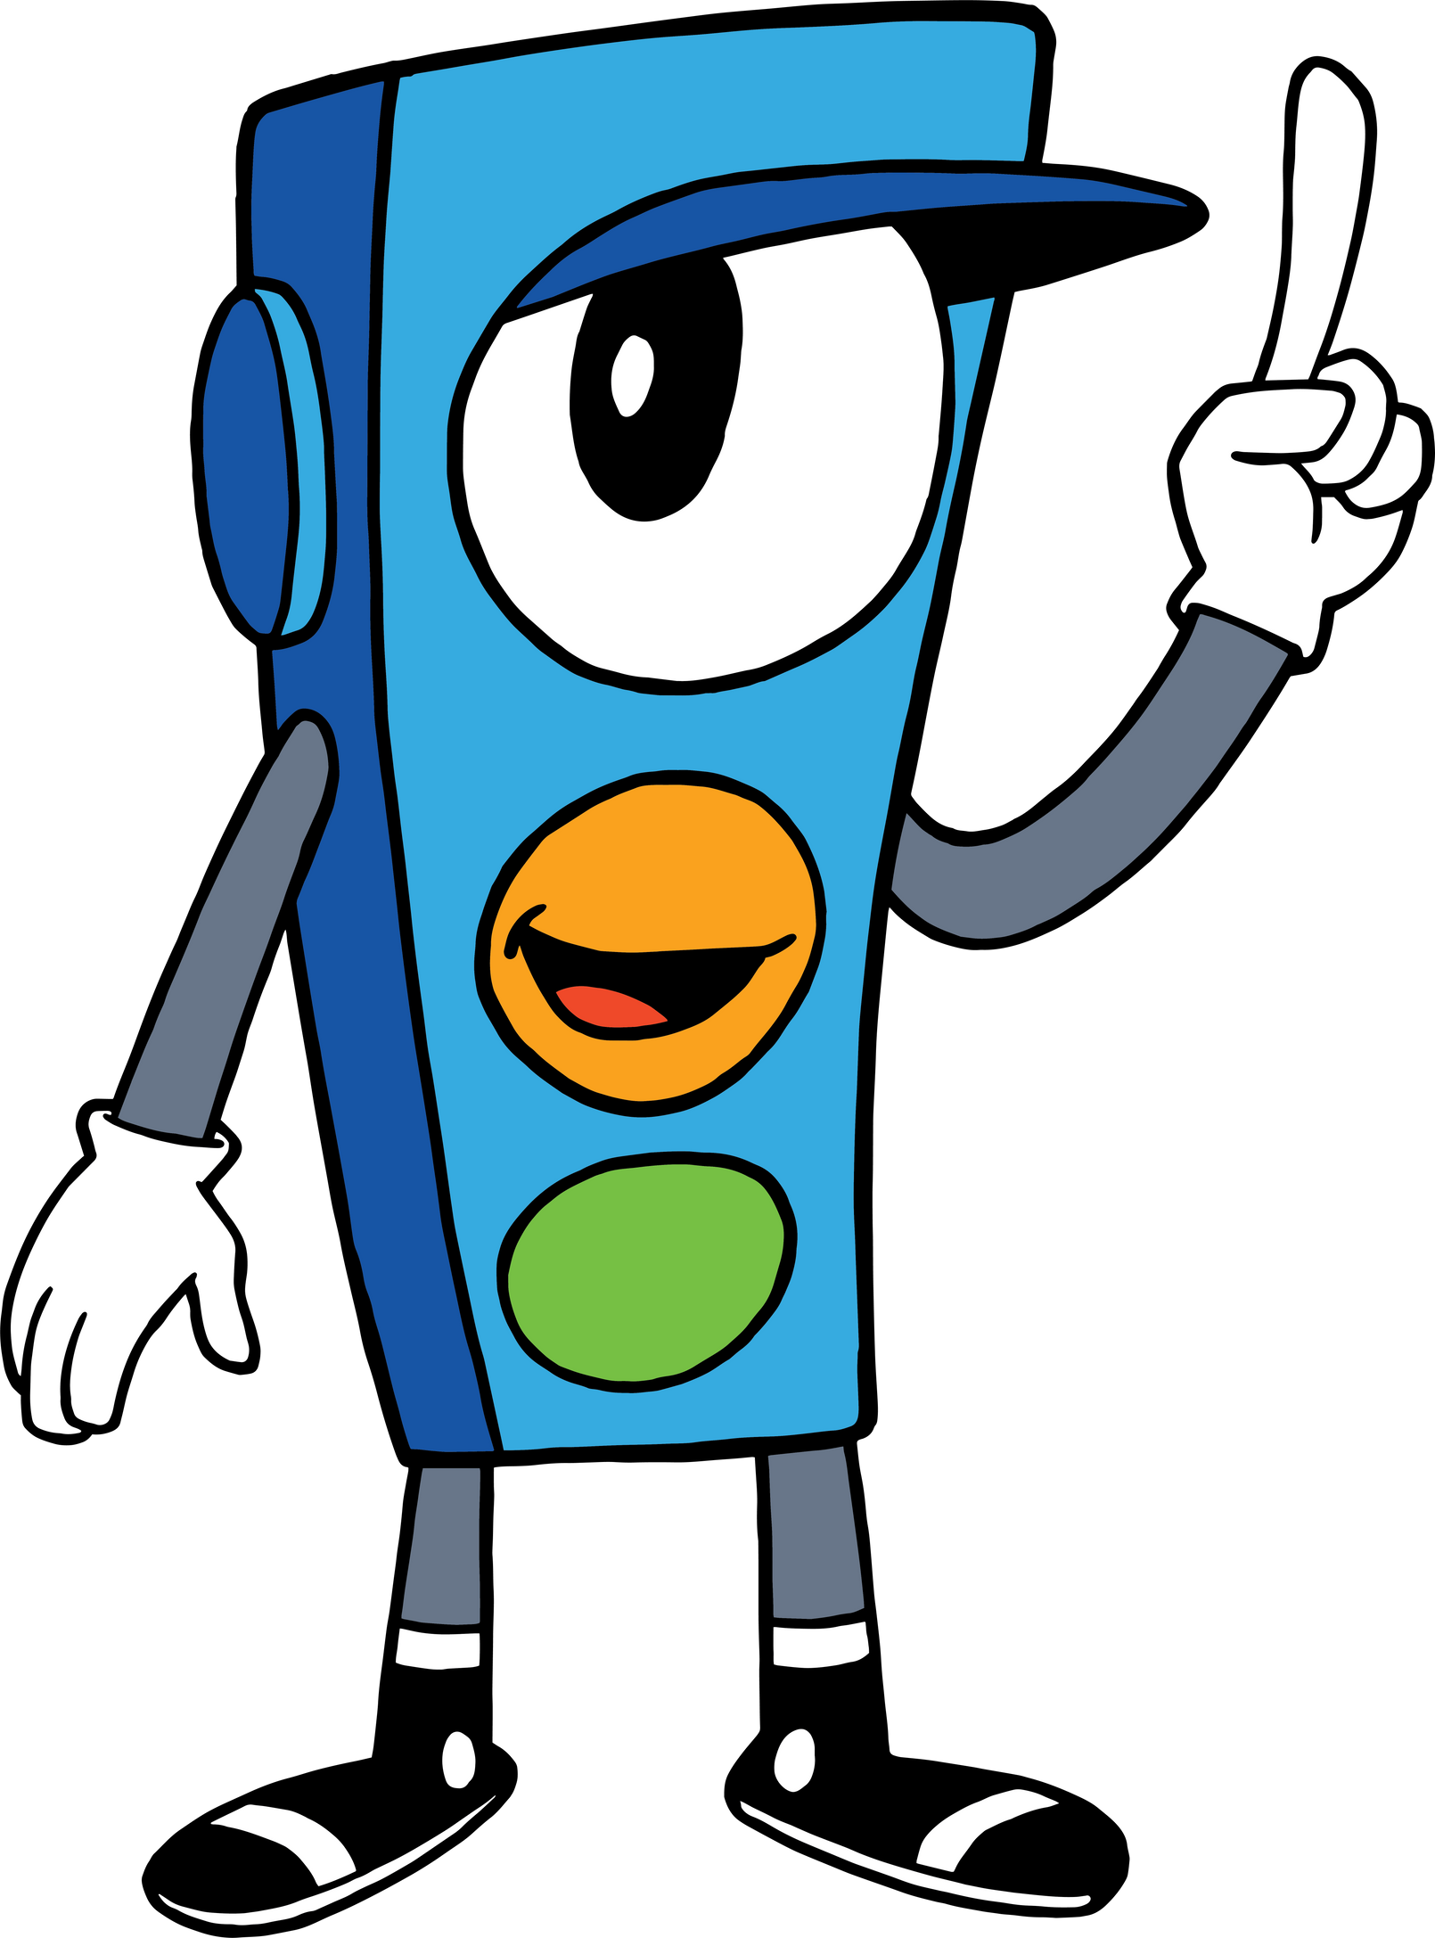

I løpet av økten skal elevene bli bedre kjent med begrepet “refleks” og få forståelse for hvordan reflekser virker.
Notes:
Til læreren: I løpet av denne økten skal elevene bli bedre kjent med begrepet "refleks" og få en dypere forståelse for hvordan reflekser virker. Dette innebærer at elevene ikke bare skal lære hva en refleks er, men også få innsikt i den vitenskapelige forklaringen på refleksens funksjon. Elevene vil undersøke refleksers oppbygging og lære hvordan de er designet for å reflektere lys tilbake til lyskilden, noe som gjør dem svært synlige i mørket

Slide 3

LÆRINGSMÅL
Eleven kan forklare hva en refleks er og hvorfor den er viktig.
Eleven kan undersøke hvordan reflekser fungerer gjennom praktiske eksperimenter.
Eleven kan identifisere ulike typer refleks og sammenligne deres effektivitet.
Fag: norsk, samfunnsfag, naturfag, kroppsøving
Ferdigheter: muntlige og skriftlige ferdigheter
Overordnet tema: folkehelse og livsmestring
Notes:
Til læreren: Læringsmålene er nøye utformet i henhold til LK20 og kompetansemålene for etter 4. trinn. De er relevante for både 3. og 4. trinn og er integrert med fokus på å fremme trygg ferdsel i trafikken. Økten legger vekt på å utvikle elevenes ferdigheter i å identifisere og vurdere bruk av reflekser.

Slide 4
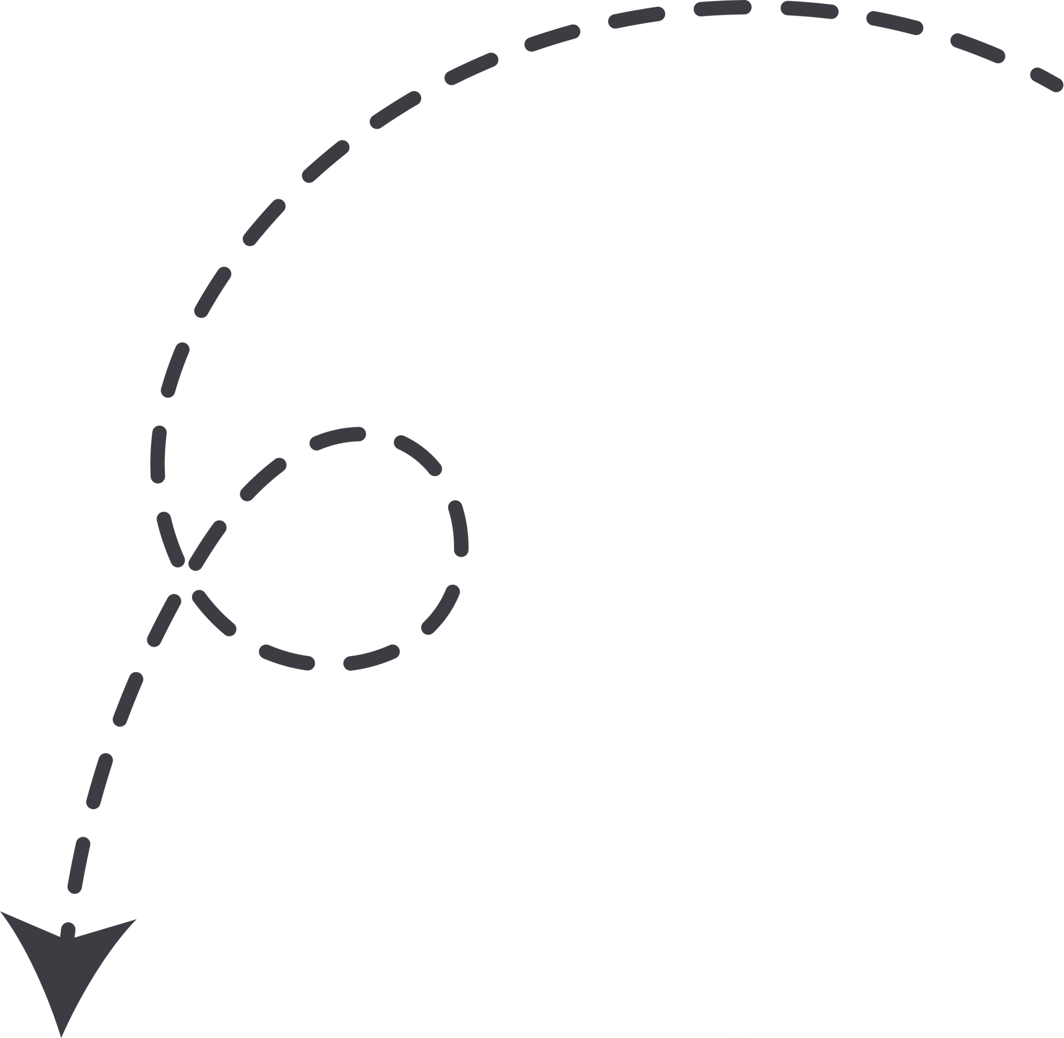
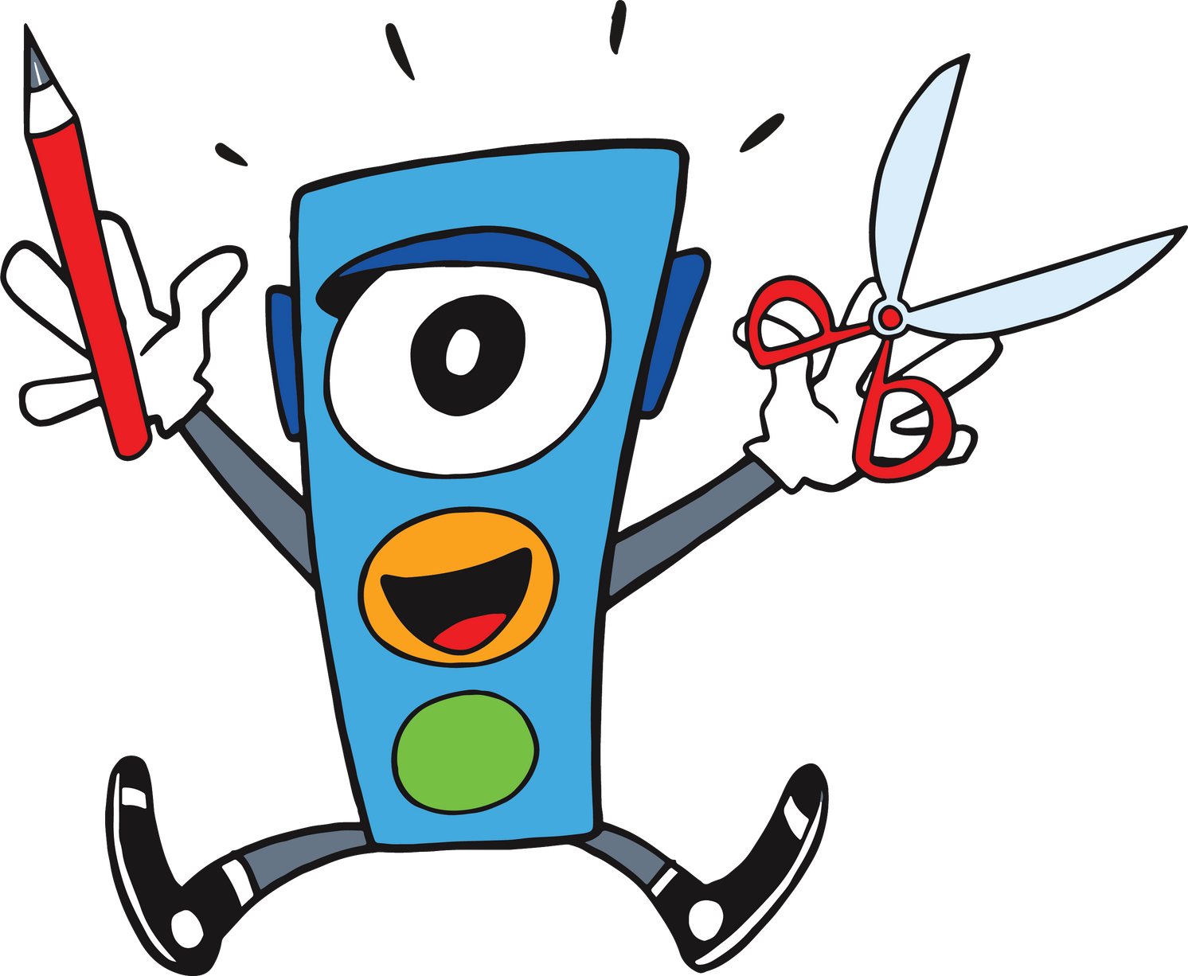
Knus og riv opp en refleks!
Du trenger en hard og en myk refleks:
Knus den harde refleksen og bruk gjerne et mikroskop eller forstørrelsesglass for å se hvordan refleksen ser ut på innsiden.
Klipp og del opp en myk refleks. Bruk gjerne et mikroskop for å se hvordan det ser ut inne i.
Notes:
Til læreren: Be elevene ta med en hard og en myk refleks hjemmefra (for eksempel en gammel eller ødelagt refleks). Elevene kan jobbe sammen to og to. Hvis det ikke er nok reflekser eller mikroskop/forstørrelsesglass til alle/alle par, kan du gjennomføre det som et lærerforsøk som elevene observerer. Forklaring:
1. Knus den harde refleksen og bruk et mikroskop eller forstørrelsesglass, for å se hvordan refleksen ser ut på innsiden. Hvis dere ser nøye etter kan dere se at den harde refleksen er bygget opp av bittesmå prismer som reflekterer, altså sender lyset tilbake til der det kommer fra når de blir lyst på.
2. Klipp og del opp en myk refleks. Bruk et mikroskop for å se hvordan det ser ut inne i. Hvis dere ser nøye etter kan dere se at den myke refleksen er bygget opp av bittesmå glasskuler.

Slide 5
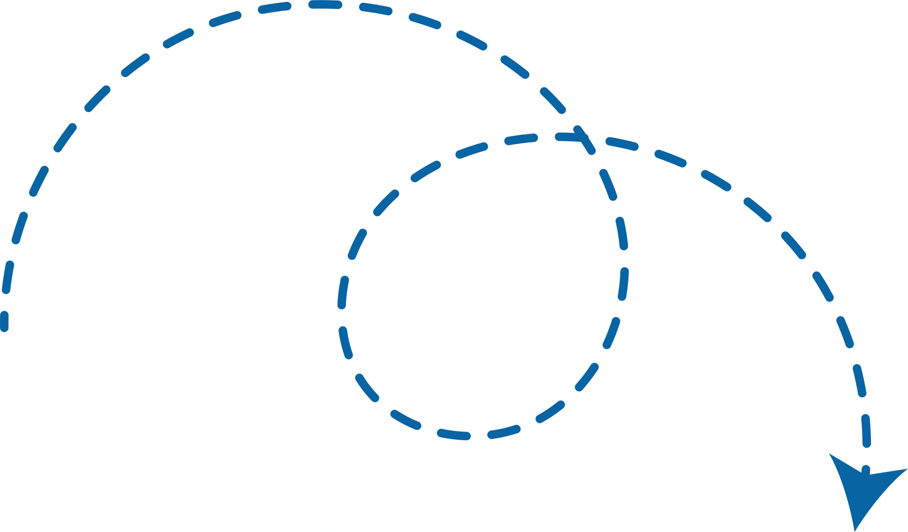
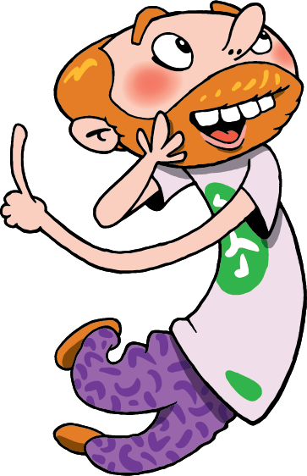
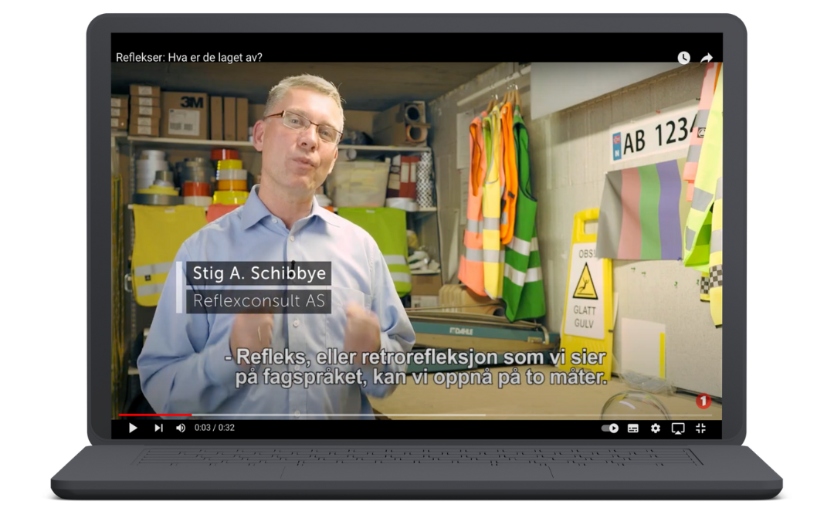
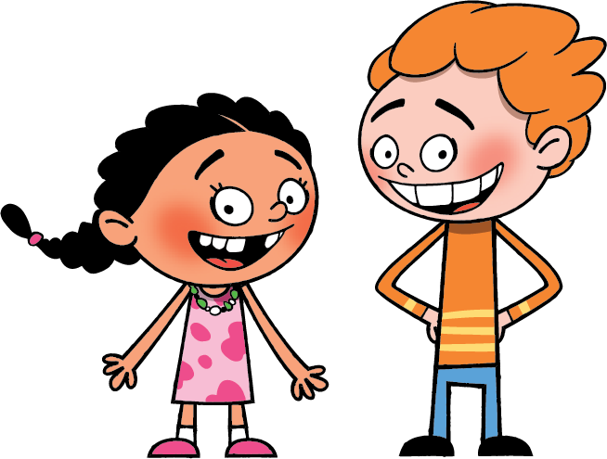
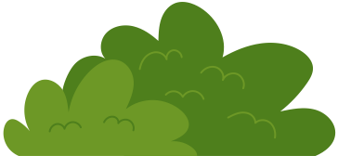
Se videoen hvor refleksekspert Stig A. Schibbye forteller mer om hva reflekser er laget av - og hvordan de fungerer.

Slide 6
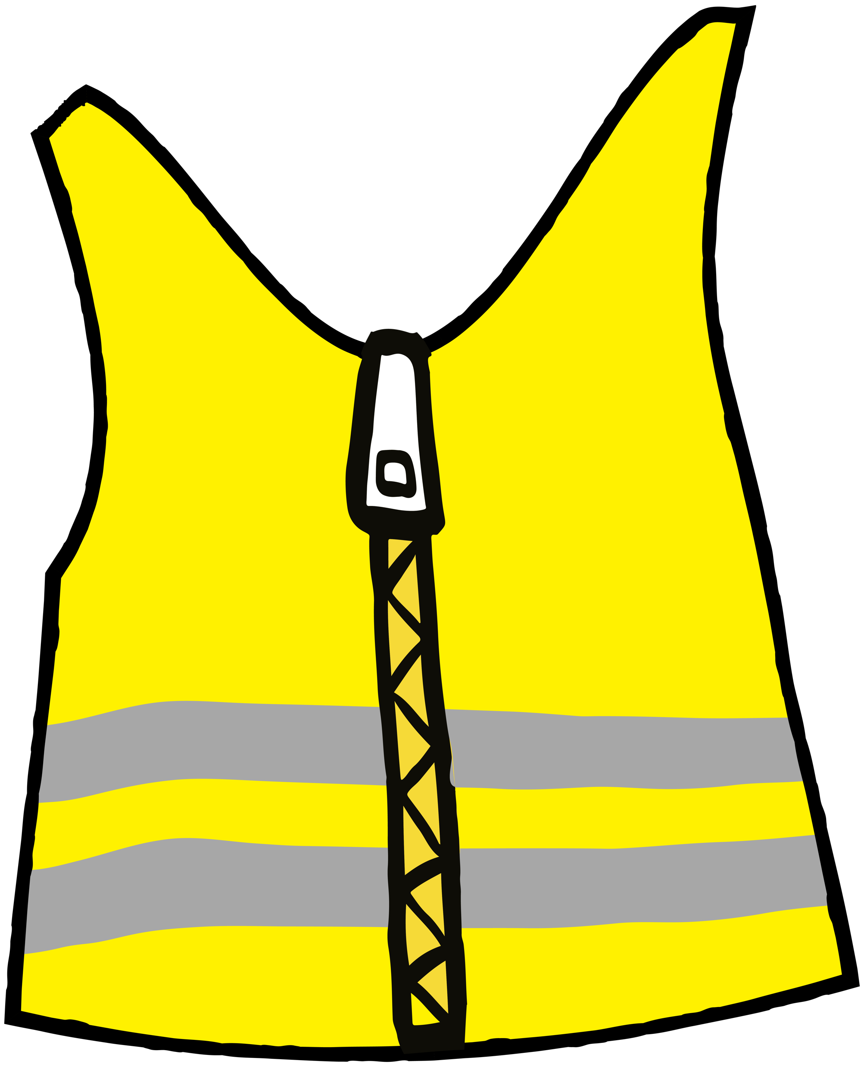

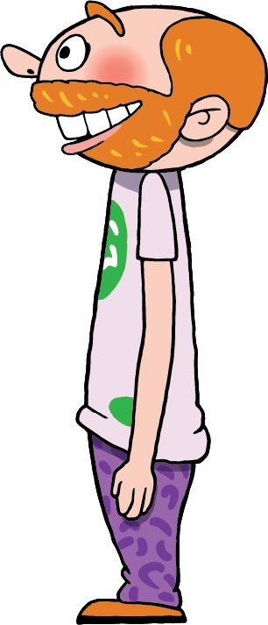
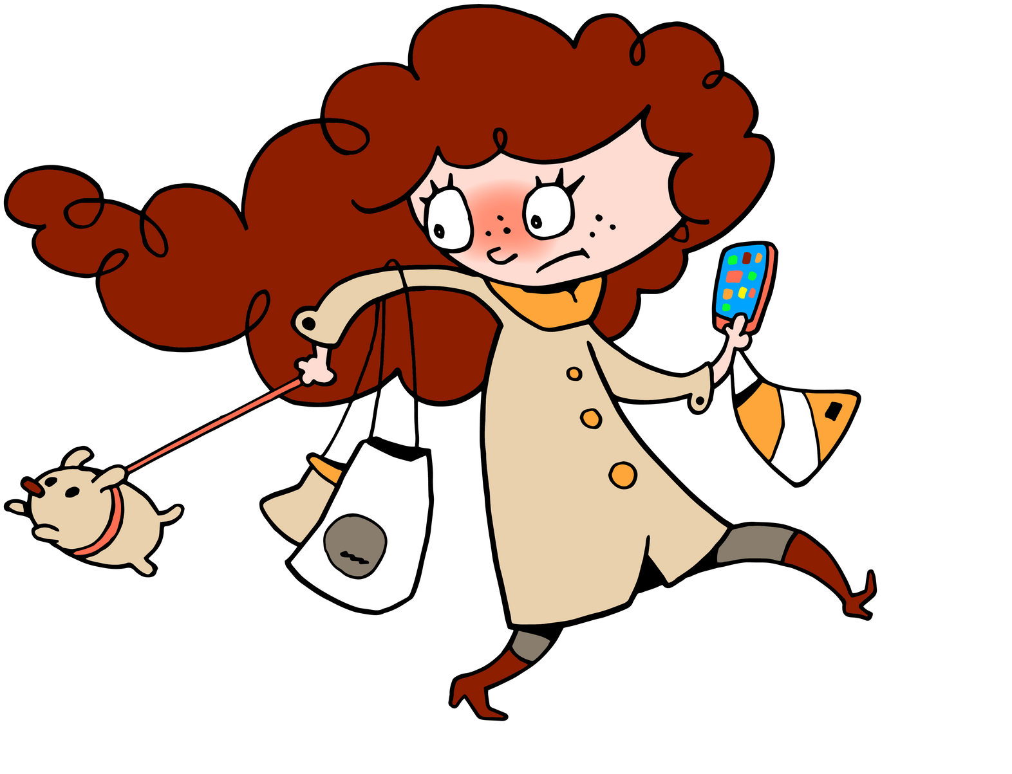


Har du sett alle disse før? Vet du hva de ulike refleksproduktene heter, og hvordan de brukes?
Notes:
Til læreren: Her vises henholdsvis en refleksvest, slap wrap (både sammenrullet og åpen) og refleksbrikke som kan henges på klær. Om du har tilgang på de ulike refleksproduktene, kan det være fint å ta med så elevene får se, føle og studere refleksene. Mange elever i småskolen er godt kjent med reflekser gjennom skolen (med refleksvester på tur og refleksgjenstander på sekken), men vet de hva de heter? Hvor de bør festes? Våre beste reflekstips: ​
1. Fest refleks på alle jakker, sekker og bager. ​
2. Legg refleksbånd i skoene (så husker du å ta de på deg før du går ut av døra) ​
3. Bruk reflekser som beveger seg når du går – da synes du best. ​
4. Bruk minst to reflekser – en på hver side av kroppen – så du er synlig fra alle kanter. ​
5. Heng refleksen i knehøyde eller bruk slap wraps på beina (for mest mulig bevegelse i refleksen). ​

